Slide 1


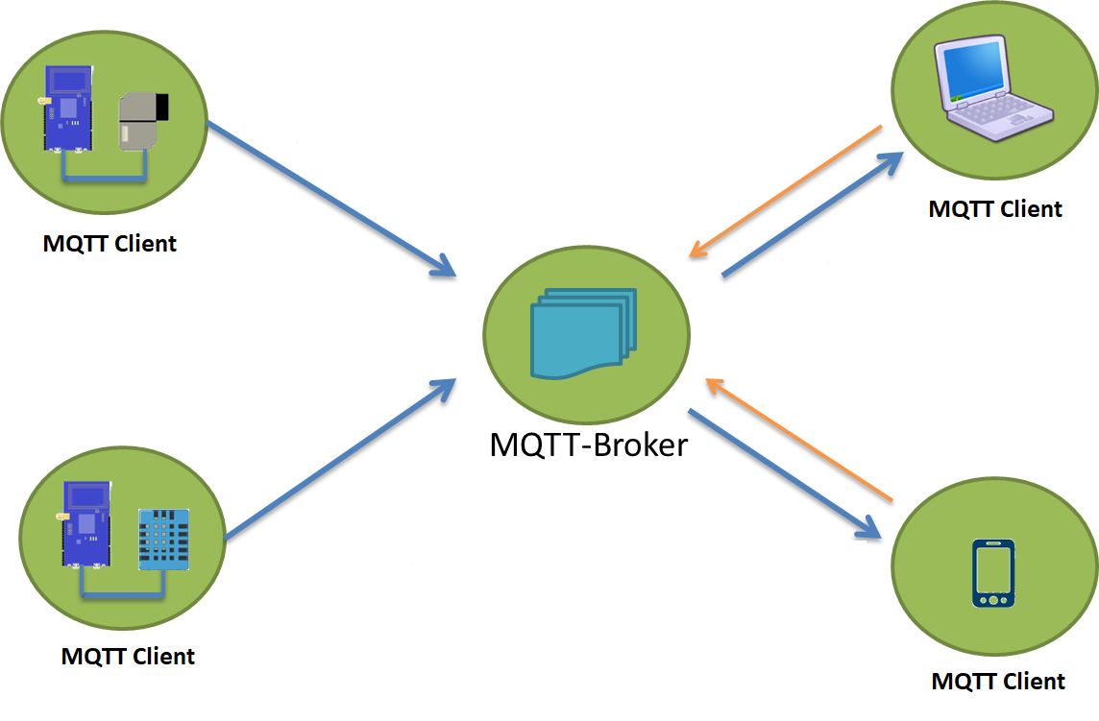
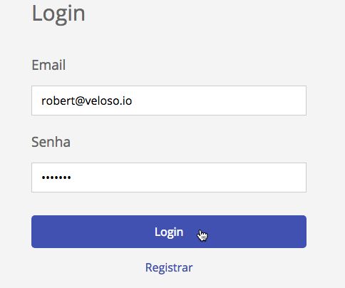
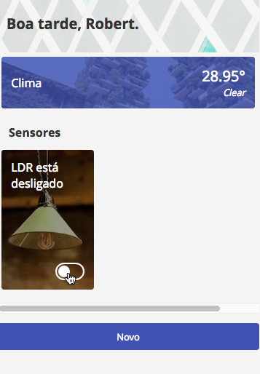
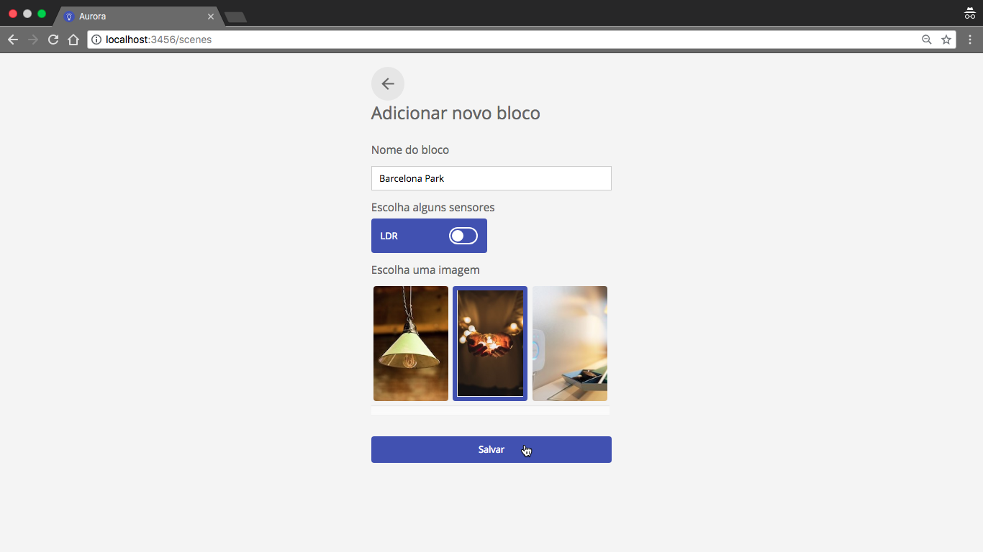
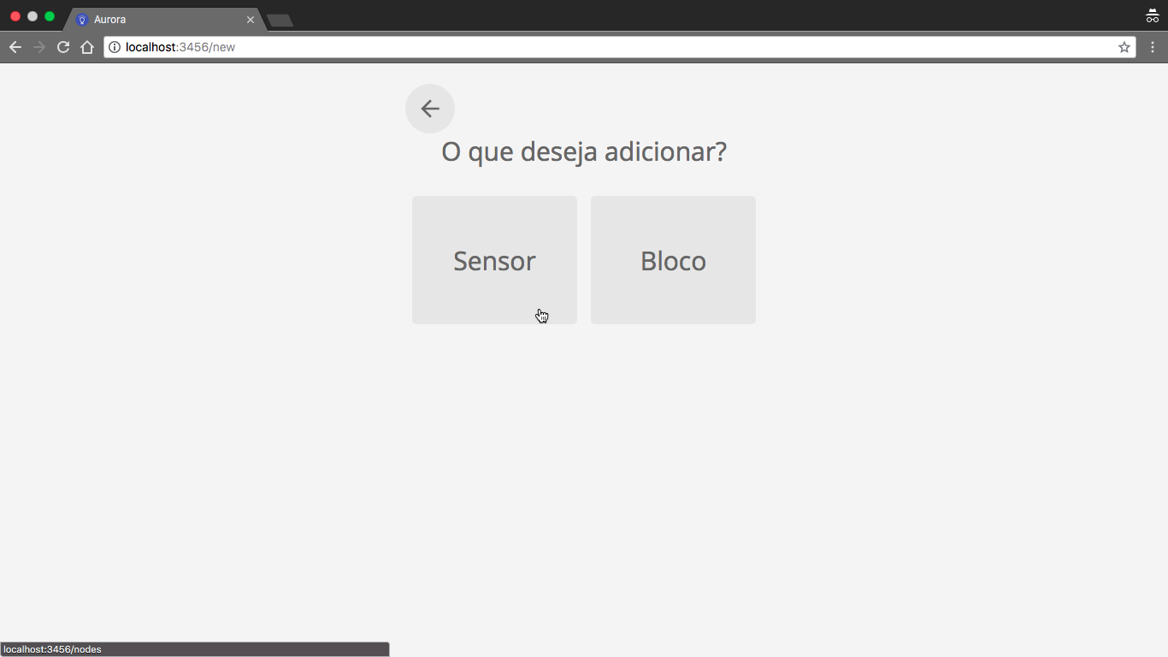


Nº 21
AME – AUTOMAÇÃO MODULAR ESCALÁVEL
BARBOSA, Virgínia Dias¹
CARVALHO, Marco Antônio Nunes ²
CINTRA, Luís Filipe de Freitas ³
GOMES, Vinicius Hamilton⁵
VELOSO, Robert Luiz ⁴
1 INTRODUÇÃO
É inegável que soluções estão sendo desenvolvidas com foco em auxiliar a sociedade por meio da automação de tarefas. Com isso, visando aplicar essa ideia em diversos setores de forma genérica, é proposto uma arquitetura capaz de gerenciar diversos componentes modulares para relacionar a crescente rede IOT com a IA para aplicações em controle, métrica e segurança.
Figura 1: Diagrama de blocos, apresentando a arquitetura do projeto.
2 OBJETIVOS
Nesse sentido, o projeto a ser abordado, consiste no desenvolvimento de uma arquitetura pub-sub utilizando MQTT Broker para gerenciar cada componente modular, de tal forma, que possa ingressar em uma rede IOT pré-configurada.
3 METODOLOGIA
A metodologia está baseada em pesquisas de campo, bibliográficas e testes experimentais. Desta forma, utiliza-se o MQTT Broker para conectar os dispositivos com o Backend, que pode ser visto na figura 1. O processo é dado de forma modular em que um componente chamado de gateway processa as informações de outros componentes chamados de nodes. O gateway e os nodes trocam informações por tecnologias como WIFI, BT e LORA. Simultaneamente essas informações são transmitidas entre o gateway e o Broker para o Servidor, em: NodeJS, que interpreta (IA), em: Javascript e Elixir, os estados dos componentes e armazena-os no banco de dados. Logo, essas informações ficam disponíveis para o Frontend, em: React, na qual o usuário tem o controle, conforme é apresentado na figura 2.
Figura 2: Exemplo do Frontend da Plataforma
4 RESULTADOS/CONCLUSÃO
Adoção de sistema para gerenciamento pode resultar em economia financeira, além de promover benefícios indiretos, como economia de outros insumos de produção, devido ao fato que relatórios de métricas promovem melhor gestão dos recursos e decisões mais assertivas em projetos de qualquer escala. A integração da IOT em conjunto com IA, podem ser aplicados para identificação de padrões de consumo, falha e previsão.
5 REFERÊNCIAS
Disponível em: < http://www.mqtt.org/ > Acesso em: 14 Março. 2019.
Disponível em: < https://www.espruino.com/SX127x > Acesso em: 20 Março. 2019.
Disponível em: < https://lora-alliance.org > Acesso em: 24 Abril. 2019.
WILLIAMS, G. Making Things Smart: 1st. Ed. San Francisco, CA: Maker Media, 2017.
¹ Acadêmicos do 3 período do curso de Engenharia de Produção
² Acadêmicos do 3 período do curso de Engenharia de Elétrica
³ Acadêmicos do 3 período do curso de Engenharia de Controle e Automação
⁴ Acadêmicos do 3 período do curso de Engenharia de Computação
⁵ Orientador

